Slide 1
Ikaria Modernizando el Sistema de transporte en Mexico
Elaborado por: Tau Inc

Slide 2
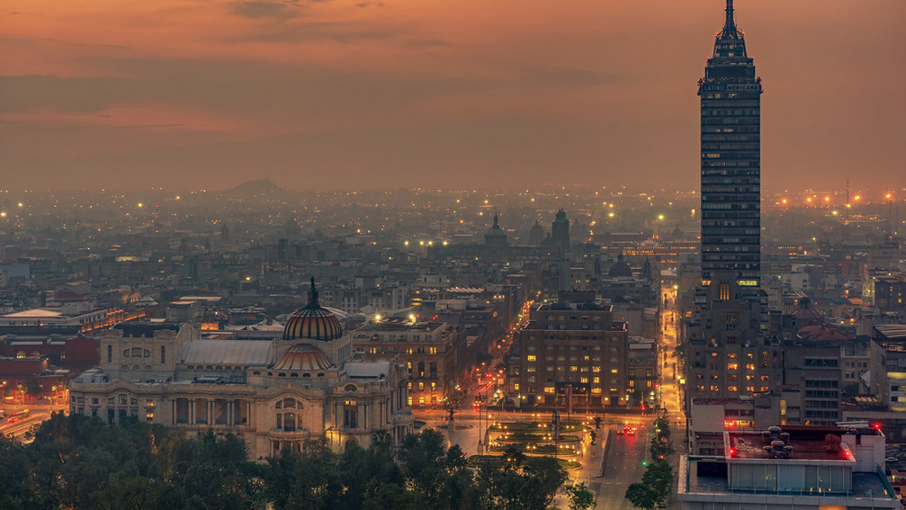
La CDMX y el Sistema de transporte unificafo
Datos periodísticos recopilados en los últimos meses

Slide 3
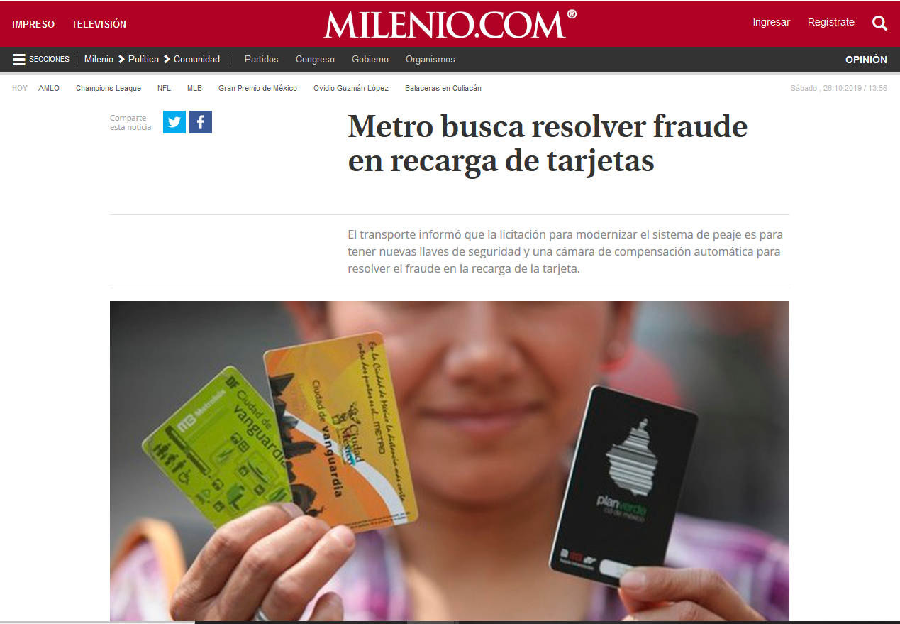

Slide 4
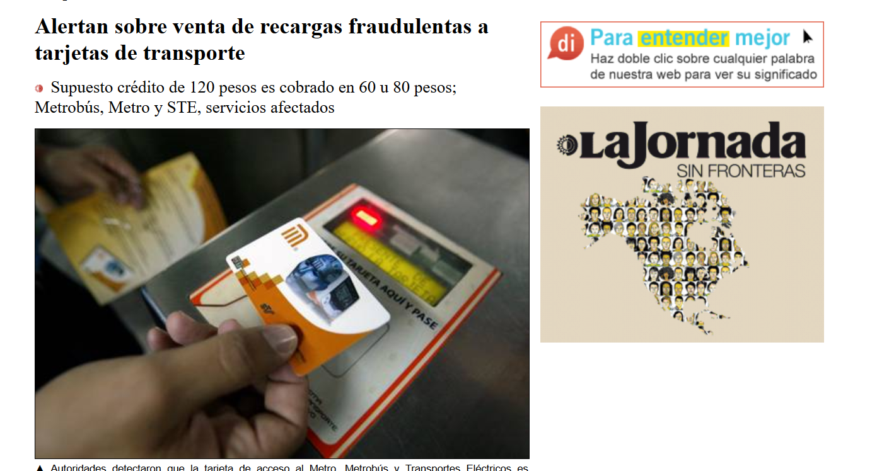

Slide 7
La (in)segura red de pago de la CDMX
La razón de ser de la nueva tarjeta multimodal
En 2010 fueron robados dispositivos de recarga que tiene el Metro en taquillas
j

Slide 8
Aplicando la IA al problema
-Utilizando Tensorflow y Google visión AI en móvil (Flutter)
-Utilizando Leap Motion y Machine learning en una webapp

